Slide 1

使用 AI Agent 加速 EU DoC 產出流程
自動解析技術報告 ‧ 內網系統智慧勾選 ‧ 徹底釋放研發能量

Slide 2



現行流程：行政與專業的效率瓶頸
高昂的研發時間成本
跨單位專家覆核： 每個專案皆須 EMC、RF、Safety、EC 四個單位的專家手動檢查報告內容。
手動資料登錄： 專家需反覆於多個資料夾間切換，比對報告數據並在內網系統手動勾選。
研發能量浪費： 即使流程已工具化，但行政性操作仍占用大量高價值 RD 研發時間。

Slide 3
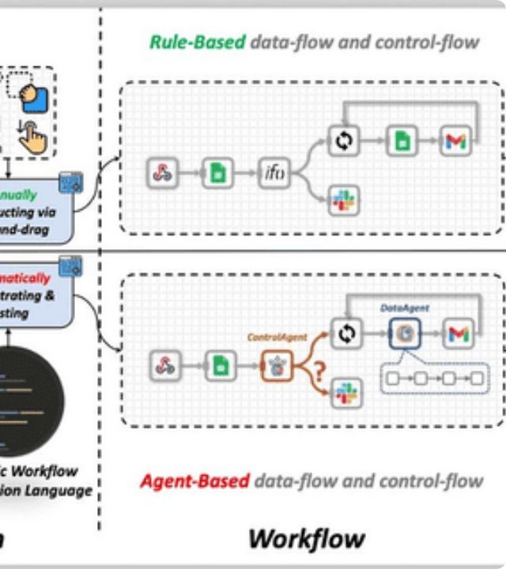
AI Agent 智慧自動化方案
端到端（End-to-End）無感作業
1. 需求感測： AI Agent 監測到專案 DoC 產出需求進來後自動啟動機制。
2. 內網巡檢： 自行巡檢內網報告資料夾，精準鎖定對應的 EMC/RF/Safety/EC 報告檔案。
3. 智能解析： 透過 LLM 解析 PDF 內文，提取正確的 標準名稱 (Standard Name) 與 版本 (Version)。
4. 自動執行： 回到內網網頁系統，自動完成標準勾選並匯出 EU DoC 文件。

Slide 4
專案時程：關鍵里程碑與規劃
7月底
9月底
架構與流程設計 完成系統架構評估與 Agent 流程設計
驗證與運行維護 試運行、流程驗證並建立 AI 維護監控機制
7/10
8月底
10月
Kick-off 專案正式啟動與技術需求對齊
串接與自動勾選 完成內網資料串接與 ANYDOOR 自動勾選機制
全面導入 系統正式上線，完全釋放 RD 行政作業能量

Slide 5



Image Sources
https://www0.f1online.de/preW/007125000/7125040.jpg
Source: www.f1online.de
https://fpt.ai/wp-content/uploads/2025/01/rpa-vs-ai-agents-2.png
Source: fpt.ai
https://static.vecteezy.com/system/resources/thumbnails/045/707/498/small_2x/abstract-cyber-space-visualization-with-bright-purple-energy-lines-and-glow-effect-on-a-dark-background-animated-wallpaper-for-science-digital-technology-and-artificial-intelligence-4k-60fps-video.jpg
Source: www.vecteezy.com

